Slide 1
Duisburg 15-22 ottobre 2023
Un’esperienza di JOB Shadowing in Germania

Slide 2
AREA INTERNA NEBRODI-cos’è
Il nostro istituto comprensivo ha fatto parte, insieme ad altre 14 scuole comprese tra S. stefano e naso, di un progetto denominato area interna nebrodi- rete scolastica dei Nebrodi: innovazione metodologica e didattica
All’interno del progetto, nella nostra scuola, è stato realizzato un corso di recupero e potenziamento della lingua italiana. Il corso, tenuto dalle docenti trusso maria e armeli carmela, in qualità di esperto e tutor, si è focalizzato sullo sviluppo delle competenze grammaticali attraverso una dimensione ludica, in particolare tramite la drammatizzazione dell’opera fiabolina, in cui una simpatica fatina intraprende un divertente viaggio nel mondo dell’ortografia.

Slide 3
nell’ambito del Progetto erano previste attività di Job Shadowing – mobilità transnazionale presso una Scuola ai fini dell’arricchimento professionale.
In seguito alla frequenza di un corso online di 30 h di lingua inglese e di un corso di 30 h, sempre svoltosi online, di innovazione metodologica e didattica, siamo partite per questa nuova esperienza alla scoperta del sistema scolastico tedesco, ospiti della scuola krupp-Gymnasium di duisburg.

Slide 4
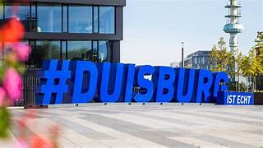
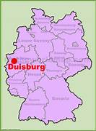
DUISBURG
E’ una città di ca. 500.000 abitanti situata nel Land della Renania Settentrionale-Vestfalia, alla confluenza dei fiumi Reno e Ruhr, nella parte occidentale della regione della Ruhr.

Slide 5
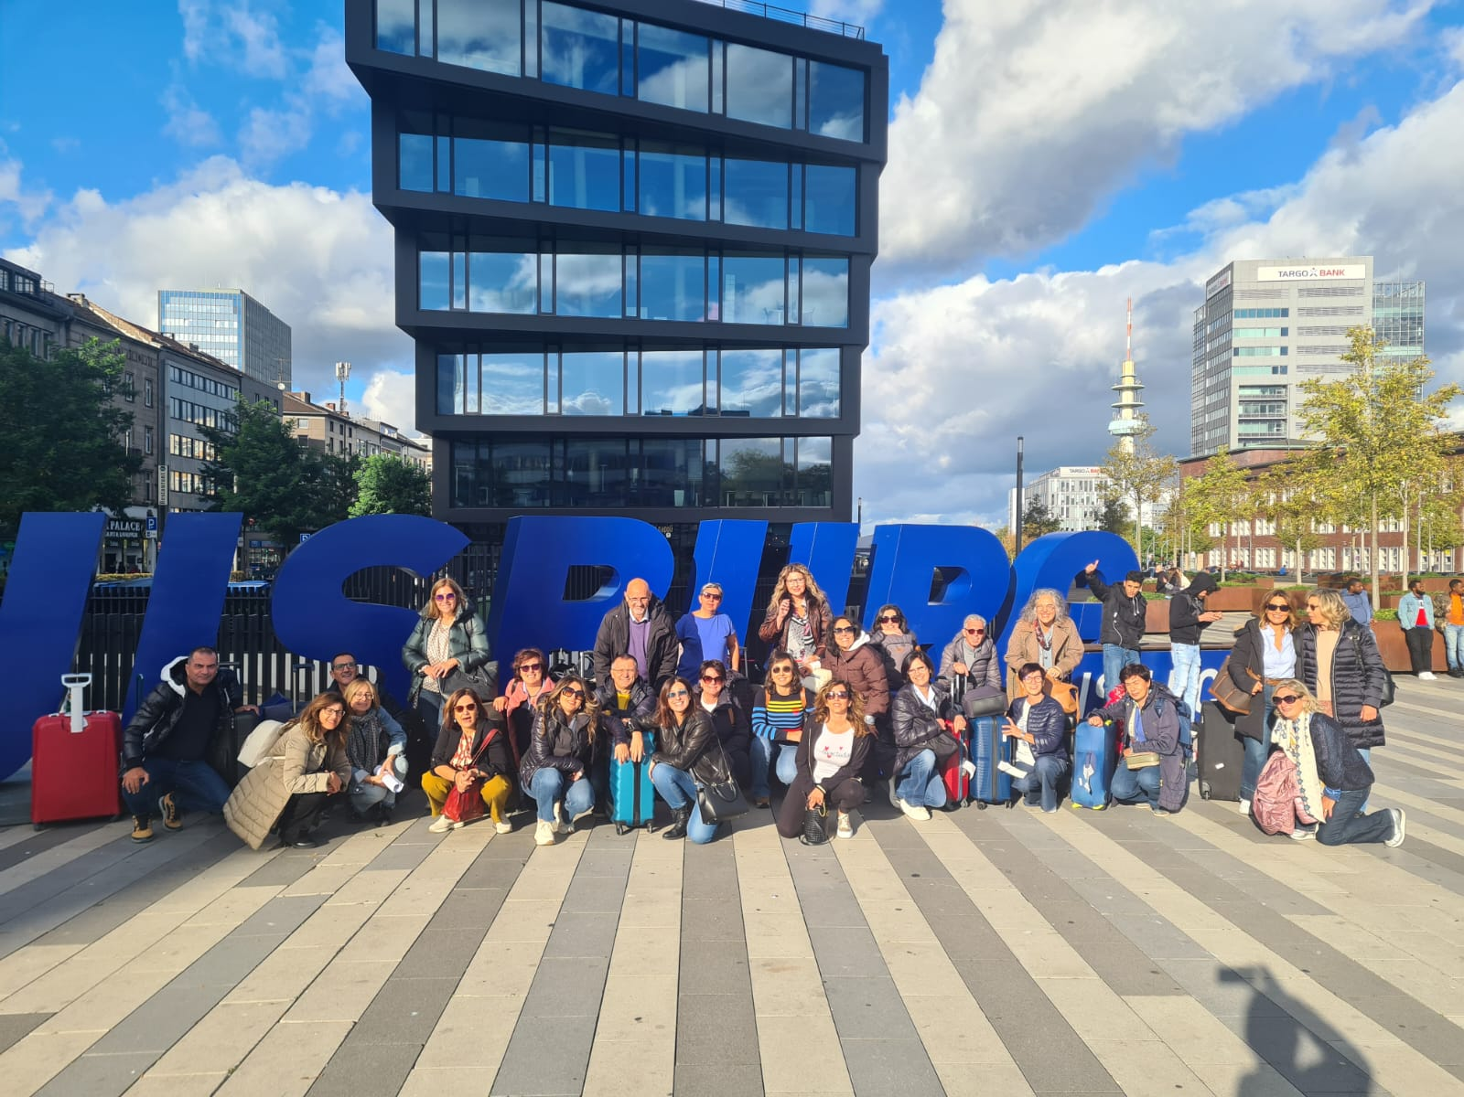

Slide 6
Partecipanti
Al progetto di job shadowing hanno partecipato 27 tra docenti e dirigenti scolastici delle 15 scuole che hanno aderito alla rete Area interna nebrodi.
Fondamentale è stata la presenza della professoressa pina franchina, docente di tedesco al liceo lucio piccolo, e la presenza di alcune docenti di lingua inglese che ci sono state di prezioso aiuto per affrontare i piccoli e grandi inconvenienti linguistici.

Slide 7
La scuola che ci ha ospitato si chiama krupp-gymnasium

Slide 8
Descrizione della scuola
La scuola sorge poco fuori duisburg, in una zona residenziale molto tranquilla e a misura d’uomo. La struttura, pur non essendo recentissima, è apparsa ampia, ben curata, con spazi adatti a ospitare alunni adolescenti. Gli spazi verdi sono ben curati, così come moderne e funzionali sono l’aula magna e la palestra.

Slide 9
Ambienti colorati, con mosaici e numerosi riferimenti alla dimensione europea…

Slide 11
…e un’evidente, quanto comprensibile, simpatia per l’italia

Slide 12
Grande è l’attenzione per il verde

Slide 14
Accoglienza all’italiana
Ad accoglierci sono stati il professore Achim Jahn, che è stata la nostra preziosa guida a duisburg, il vice preside martin goerlich e la preside, o meglio schulleiterin, benedikte herrmann. Grazie a loro e a tutto il personale della scuola ci siamo sentiti a casa, nonostante le ben comprensibili difficoltà linguistiche.

Slide 15
Incontro tra presidi: la preside tedesca, benedikte, e la preside italiana, teresa, dirigente della scuola capofila, il liceo sciascia-fermi

Slide 17
IL sistema scolastico tedesco

Slide 18
Il sistema educativo e scolastico tedesco viene stabilito dagli stati federali (Länder). Esso suddivide i percorsi formativi in categorie ben precise e abbastanza rigide. Esistono anche in Germania scuole sia pubbliche sia private, ma anche queste ultime devono conformarsi alle normative ufficiali dei Länder di rispettiva appartenenza territoriale.
Gli stati federali si accordano su punti comuni generali dell’istruzione, quelli più importanti, che devono risultare identici in tutta la Germania (come ad esempio la durata della scuola dell’obbligo, il calendario ect.).
La prima tappa è la Kinderkrippe, per i bambini fino a tre anni, poi segue il Kindergarten, ovvero la scuola materna. Non è obbligatoria (come la Kinderkrippe) e racchiude la fascia d’età che va dai tre ai sei anni. In alcuni Länder sono create le Vorklassen, ovvero delle classi pre-scuola in sostituzione dell’ultimo anno di Kindergarten.

Slide 19
La scuola elementare (Grundschule):
Dura quattro anni, si studiano le materie come scrittura, lettura, aritmetica, arte, musica, sport, religione e le scienze naturali/sociali. Dalla terza classe viene introdotta una lingua straniera, solitamente l’inglese, in alcune regioni anche dalla prima classe elementare. In questo livello d’istruzione tutti gli allievi raggiungono uno standard di requisiti necessari per il proseguimento degli studi. Alla conclusione della Grundschule non ci sono esami. Si consiglia alla famiglia e allo studente un indirizzo di studi secondario appropriato alle capacità dimostrate dall’alunno.
In Germania quindi lo studente sceglie già all’età di dieci anni il percorso del suo futuro, cosa che in Italia accade a quattordici anni. In caso venga scelta dalla famiglia una scuola di ordine superiore rispetto a quanto consigliato, l’alunno dovrà sostenere un test d’ammissione nella nuova scuola.

Slide 20
Le scuole secondarie (Hauptschule, Realschule, Gymnasium)
L'Hauptschule ricorda molto i nostri indirizzi professionali. Dura cinque anni (o sei a seconda sempre dei vari Länder). Ha la funzione di formare lo studente negli ambiti generali con un’istruzione di base. Comprende vari indirizzi a seconda del settore professionale che si intende intraprendere. Al termine della nona classe si ottiene lo Hauptschulabschluss (ovvero la licenza della Hauptschule).
La Realschule è simile ai nostri istituti tecnici. Può durare dai quattro ai sei anni con una struttura aperta e flessibile. La sua offerta formativa è più ampia rispetto a quella dell’Hauptschule. Il diploma della Realschule è il livello minimo per accedere a professioni culturali qualificate. I diplomati con voti lodevoli di questo indirizzo possono passare al Gymnasium.

Slide 21
Il Gymnasium rappresenta la forma di istruzione più elevata, fornisce competenze non solo in ambito letterario come in passato, ma sempre più economiche per esigenze pratico-lavorative. Nelle classi superiori del Gymnasium (due o tre, a seconda della regione) si abbandona la tradizionale organizzazione del percorso scolastico in classi a favore di un sistema di corsi, che permette allo studente di scegliere, entro certi limiti, alcune materie e altri no. Al termine del Gymnasium si deve sostenere l'Abitur (il nostro esame di maturità) per conseguire l'Allgemeine Hochschulreife, il permesso di accedere all'università.
il gymnasium

Slide 22
C’è poi la Gesamtschule. Questo tipo di scuola esiste soltanto in alcune regioni ed è un tentativo di superare la rigida divisione tra i vari tipi di scuola. Gli alunni non sono divisi per classe: per ogni materia esistono corsi di diverso livello. A seconda dei risultati si può ottenere il diploma della Hauptschule o della Realschule o ancora proseguire fino alla maturità
I voti nelle scuole tedesche vanno dall’1 al 6: 1 è ottimo, 2 buono, 3 discreto, 4 sufficiente, 5 insufficiente, 6 gravemente insufficiente. Con due discipline insufficienti si ripete l’anno.

Slide 23
L’inclusione in germania
La Germania, da sempre contraria all’integrazione di alunni con disabilità e bisogni educativi speciali nelle classi, ha da poco iniziato a creare leggi per l’inclusione in alcuni Lander.
In Germania, infatti, non è lo Stato centrale a decidere per l’istruzione, ma i singoli Lander in autonomia. Questi possono decidere se inserire i ragazzi con bisogni educativi speciali in scuole speciali o in classi normali, mediante una normativa locale.
La legge tedesca permette l’inclusione degli alunni con bisogni educativi speciali nelle scuole dell’obbligo di tutti i Bundeslaender, ma l’opinione pubblica ostacola l’attuazione del modello inclusivo in alcuni Lander. Grazie alla sottoscrizione della Convenzione ONU per i diritti delle persone con disablità del 2006 un numero sempre maggiore di alunni con bisogni educativi speciali frequenta una scuola regolare.

Slide 24
In Germania sono, ancora, diffuse le Sonderschule, ribattezzate di recente Förderschulen, o scuole di sostegno, dove sono scolarizzati bambini e ragazzi con disabilità, alle quali, comunque, gli alunni tedeschi accedono dopo accurate visite e il consenso dei genitori, che possono optare per le scuole inclusive, dove sono inseriti i bambini con bisogni speciali in classi regolari con insegnanti di sostegno
In un numero del settimanale tedesco Spiegel, pubblicato in occasione del trentennale dell’integrazione in Italia, intitolato “Inklusion – Illusion”, si affermava che “l’inclusione aveva portato il caos nella classe come prova che era ridicolo pretenderla o che i bambini disabili erano facile oggetto di bullismo da parte dei normodotati”.

Slide 25
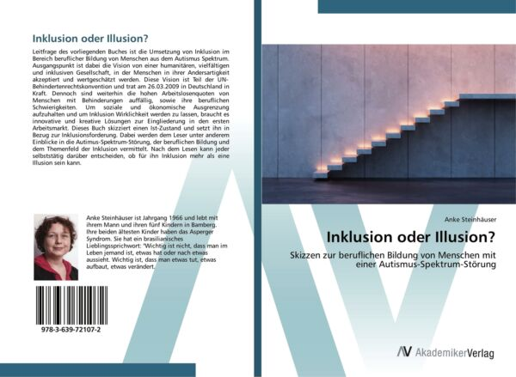

Slide 26
Formazione universitaria
Abbiamo avuto anche l’opportunità di essere ospitati presso l’università di essen, occasione durante la quale abbiamo cercato di comprendere qualcosa di più del segmento più alto della formazione culturale tedesca .

Slide 27
Per accedere all’università è necessario un diploma di maturità; tuttavia esistono anche le cosiddette Fachhochschulen a cui è più facile accedere nel caso si provenga da una Realschule invece che dal Gymnasium. Non esistono esami di ammissione (salvo per alcune facoltà a numero chiuso, come medicina). Lo studio universitario in Germania è assai libero: gli studenti, entro certi limiti, possono scegliere quali corsi seguire sostenendone prove intermedie ed esami finali. L’ultimo esame universitario corrisponde alla laurea.

Slide 29
Non solo schule, ma anche Kunst und Kultur
Nel corso della settimana di permanenza a duisburg abbiamo visitato alcune città ricche di storia, cultura e tradizioni come Dusseldorf, essen, aquisgrana (aachen il nome tedesco) e colonia (Köln)
A destra: il rathaus (comune) di Dusseldorf

Slide 30
Con il sindaco di duisburg e ad aquisgrana

Slide 31
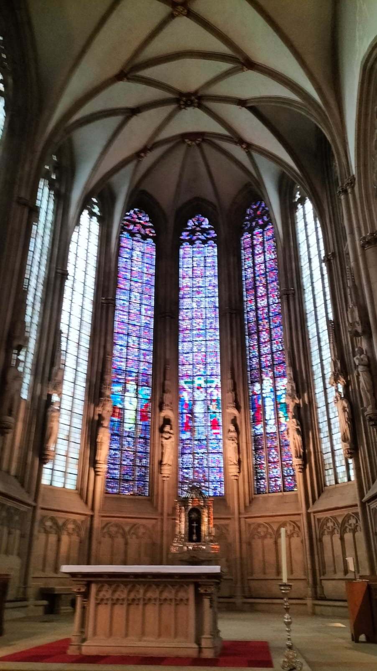
Ad aquisgrana sulle tracce di carlo magno

Slide 32
A Münster e davanti al meraviglioso duomo di colonia

Slide 33
altre immagini del duomo di colonia

Slide 34
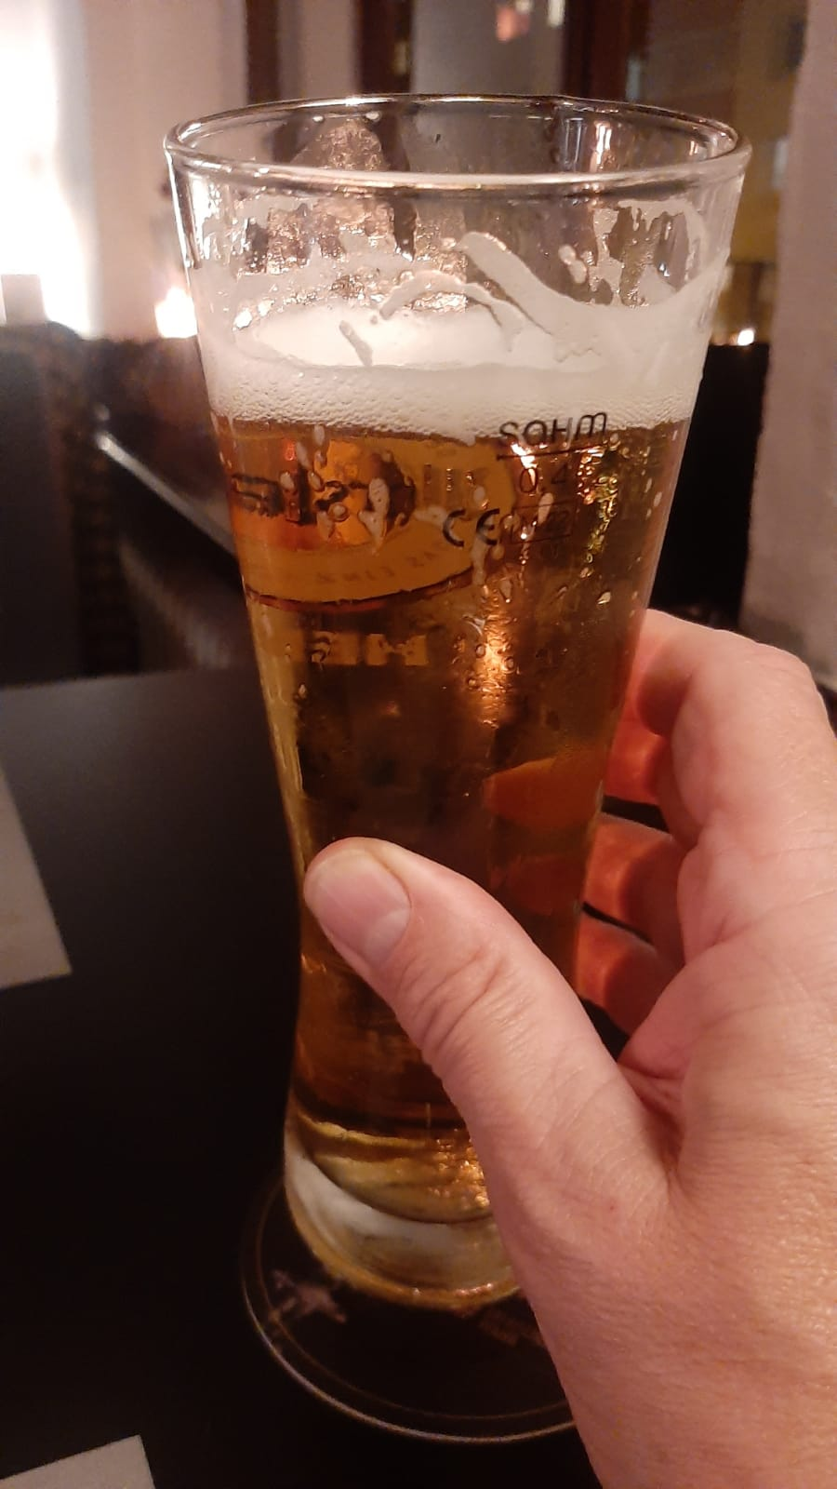
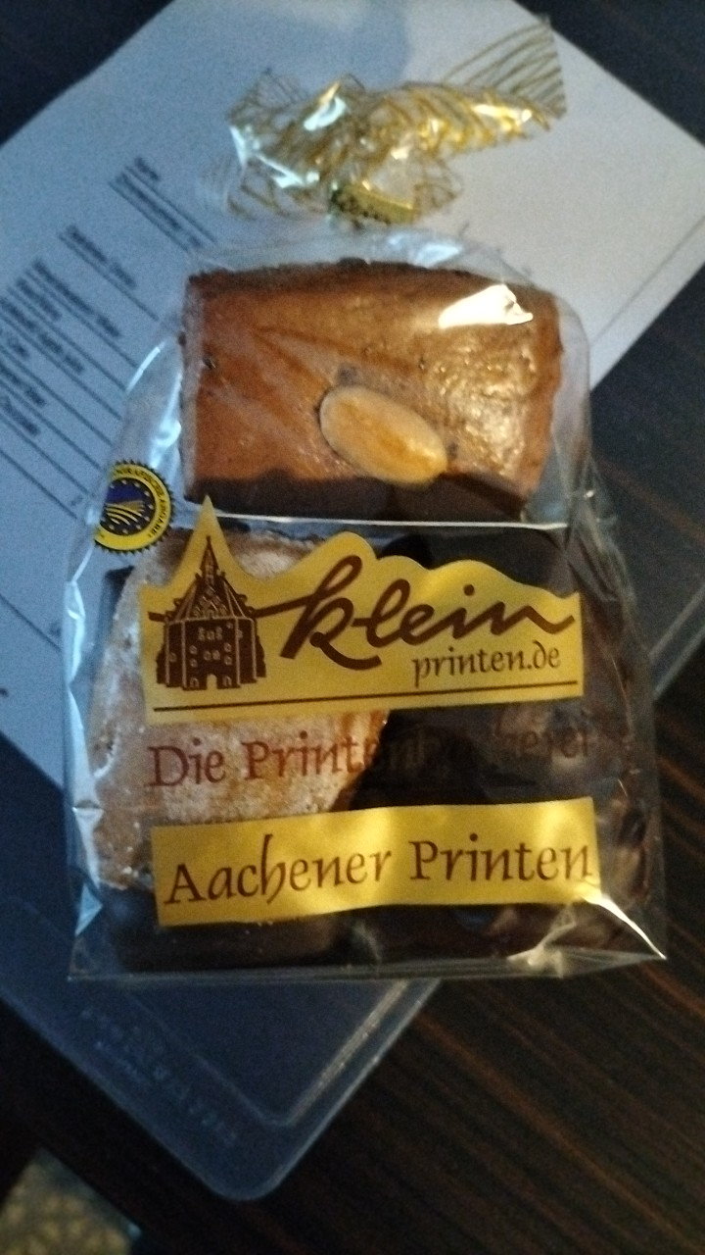
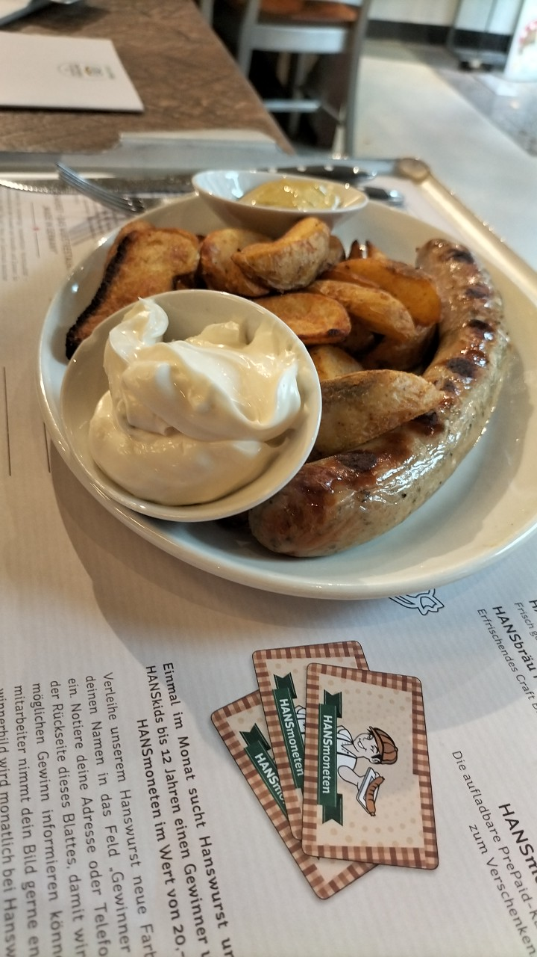
Da bravi italiani non tradiremo mai espresso, spaghetti e pizza…ma Birra, dolci e würstel hanno accompagnato con piacere i nostri 7 giorni tedeschi!

Slide 35
Tirando le somme…
L’esperienza, pur se breve, si è rivelata una preziosa occasione per conoscere un nuovo sistema scolastico, confrontarsi con colleghi di altre scuole del nostro territorio ed aprirci anche ad una dimensione europea
Senza dimenticare l’importanza di conoscere e valorizzare le nostre tradizioni locali, si ritiene importante favorire tra gli studenti la curiosità, in generale, verso «il viaggio» e la conoscenza di altre realtà, vicine e lontane.
Ogni viaggio, infatti, è sempre, infatti, occasione di arricchimento.

Slide 36
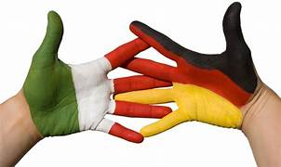
danke schön-Grazie mille per l’attenzione!
Il dirigente scolastico adele bevacqua
e la professoressa Armeli I. Carmela

